Slide 1
科研是什么？
Research = Re + search

Slide 2
理论型研究
应用型研究
新问题&新解决方案
非确定自动机NFA
NP完全问题SAT
时间复杂性类Time(f(n))
新问题&老解决方案、老问题&新解决方案
Pentium FDIV bug问题、最短路径问题
作为起点
老问题&老解决方案（Say “No” ）
“Yet another paper on … ”
简单与复杂的转化：IT领域的创新一再证明KISS（Keep it simple and Stupid）法则是成功的关键之一 ,

Slide 3

科研是什么之创新性
工程强调的是work
科研强调的是innovation

Slide 4
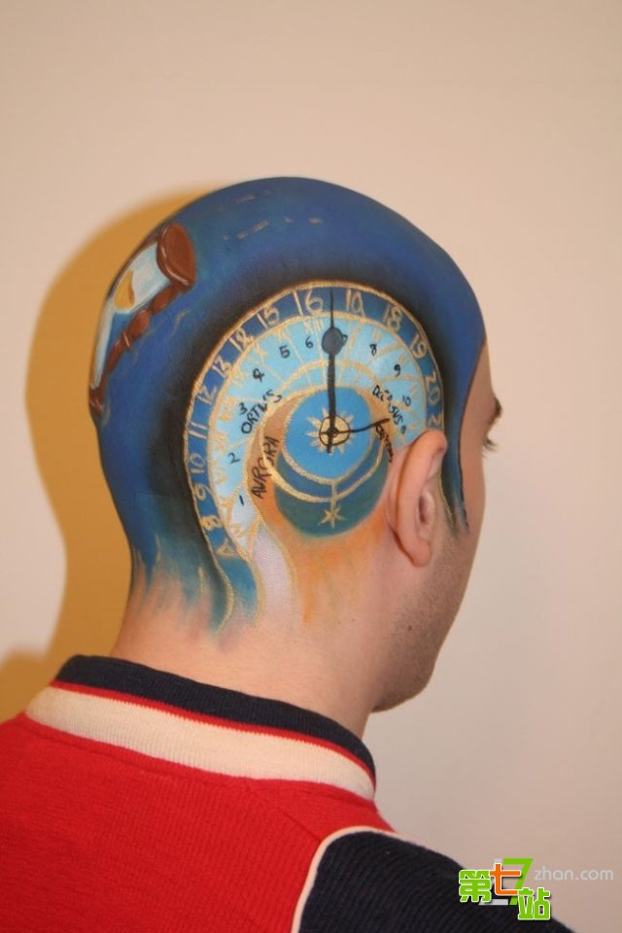
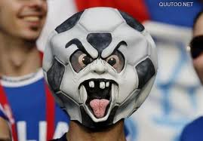
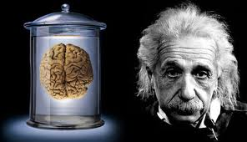
科研是什么之疯狂的脑袋
Notes:
要敢想

Slide 5
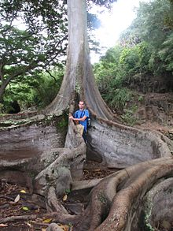

科研是什么之根深叶茂
Notes:
要打好基础

Slide 6
科研是什么之节点控制

Slide 7
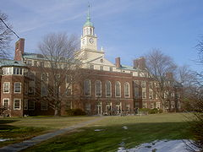


科研是什么之合作与独立
Notes:
右上图：普林斯顿高等研究院
右下图：撒哈拉大沙漠

Slide 8
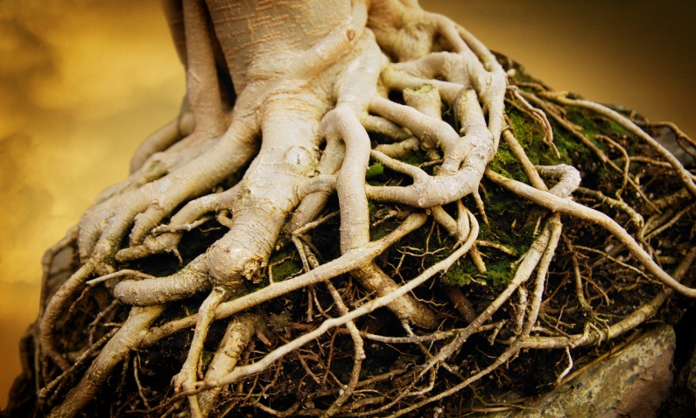
科研是什么之根与主干
坚持主流研究方向
要有“根”，要有“主干”
可以有“细枝”，可以有“末梢”
集中优势兵力，
瞄准一个方向的列表
（会议和期刊）

Slide 9
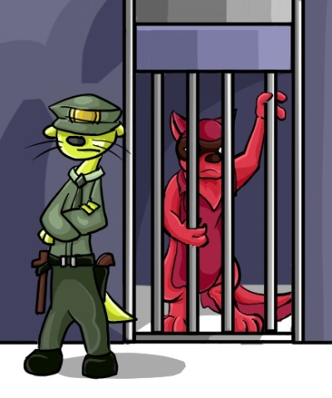
科研是什么之学术道德
违法必究，执法必严！

Slide 10
科研是什么之。 。 。

Slide 11
How to Evaluate a Paper?
Novelty of the problem (25%)
Technical depth (25%)
Writing (25%)
Experiments (25%)

Slide 12
How to Get the Idea?
Positive
For any idea, you can always do something
Negative
Extremely challenging to get good ideas.
Repeated work is NOT called research!
Observation – using your brain
Refine, refine and refine, but with an expectation in your mind!
Explain by examples

Slide 13
How to Get the Solution?
Complexity analysis
PTIME, NP, EXPTIME, …
Approximation analysis for NPC problems
With performance guarantees
Heuristic solutions
With certain properties
No fixed rules to follow for algorithm design
Fully understand the problem
Designed algorithms based on the special characteristics for the problem itself

Slide 14
How to Write the Paper?
It is art - very difficult!
Practice, practice and practice!
Writing, writing and writing!
Proofreading, proofreading, and proofreading!
If people could not understand your writing, they could not evaluate your work.
Sir Isaac Newton
Two good habits
Writing down and remember good sentences when you are reading papers
Ask your “friends”, who could speak truth to you, to check what you have written

Slide 15
How to do Experiments?
Design experimental plans
Show people the idea is good, and the solution is good
Datasets
Real life data
Synthesized data
Always remember what you need to show to people!

Slide 16
Stages of Paper Submission
Submission
Feedback (optional)
Shepherd (optional)
Acceptance/Rejection notification
Preparing camera ready
Experimental repeatability (optional)
Attend conference/present your work
Make big noises
Show people your good work

Slide 17
Two Rules
WWH rule
What, why, how
Think about everything from the view point of reviewers

Slide 18
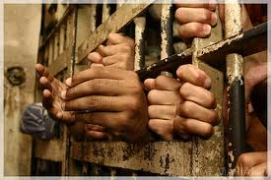
One Warning
NO plagiarism!!!

Slide 19
哈佛大学故事
哈佛不是神话，是一个证明，人的意志、精神、抱负、理想的证明。
哈佛产生的诺贝尔奖得主有33位，美国总统有7位
哈佛校园里，少见华贵服饰 ，少见着名牌的教授学生，不见豪车接美女，不见晃里晃荡，更多的是匆匆的脚步，坚实地写下人生的起步。
在哈佛，随处可以看到睡觉的人.
甚至在食堂的长椅上也有人在睡。而旁边来来往往就餐的人并不觉得稀奇，因为他们知道这些倒头就睡的人实在是太累了。

Slide 20
哈佛大学故事
哈佛学生的学习压力也来自学校的淘汰机制。
哈佛平均每年有大约20%的学生会因为考试不及格或者修不满学分而休学或退学，而且淘汰的20%的学生的考评并不是学期末才完成
哈佛大学终身教授丘成桐教授说：中国大学生的大学生活太轻松了，
中国的孩子为了高考受了多少苦，其实，在美国一些著名的中学里，高中的学习同样是很苦的。
而中国的孩子到了大学，却一下子放松下来了。他们放松的4年，恰好是美国大学生最勤奋的4年，积蓄人生能量的黄金4年。所以，美国的高科技人才一直是世界最多的。

